Slide 1

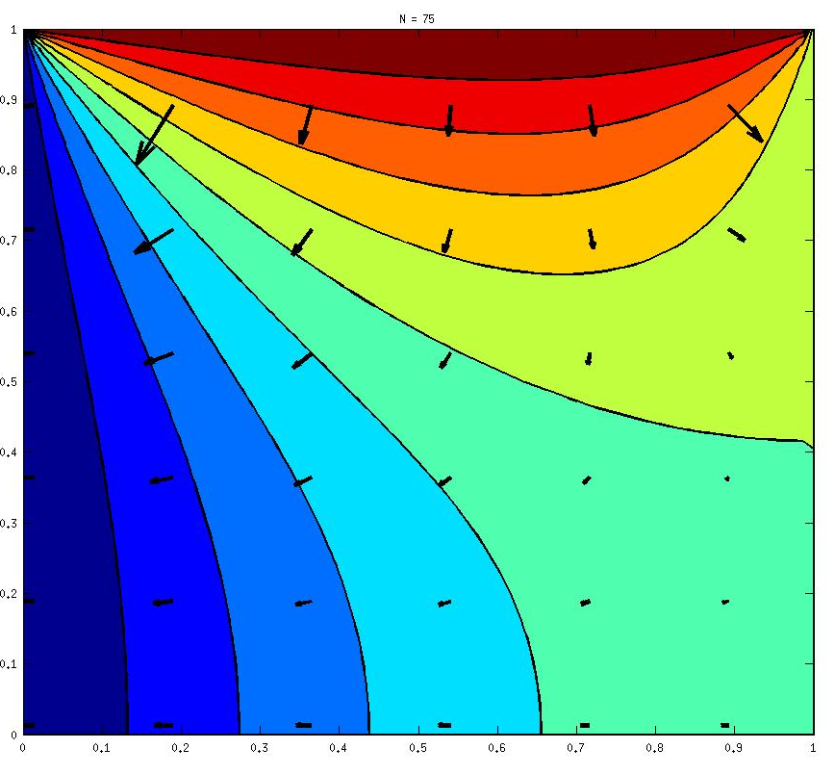
Modelización y Simulación Computacional de Materiales 2017
Resumen Guía 2
Ecuaciones Diferenciales en derivadas Parciales.

Slide 2
Ejercicio 1
T = 100 ºC
T = 75 ºC
T = 50 ºC
Q = 0

Slide 3
Ejercicio 1 - Discretización

Slide 4
Ejercicio 1 - Ecuación General

Slide 5
Ejercicio 1 - Ecuación Matricial

Slide 6
Ejercicio 1 - Numeración de Nodos

Slide 7
Ecuación General

Slide 8
Ecuación General

Slide 9
Ecuación General
Fila k-ésima:

Slide 10
Ecuación General - Discretización

Slide 11
Condicion de contorno – Temperatura fija

Slide 12
Condicion de contorno – Flujo dado

Slide 13
Condicion de contorno – Flujo dado
Reemplazo en la ecuación general
Reordeno

Slide 14
Condicion de contorno – Flujo dado
Fila k-ésima :

Slide 15
Cálculo de flujos

Slide 16
Cálculo de flujos

Slide 17
Cálculo de flujos

Slide 18
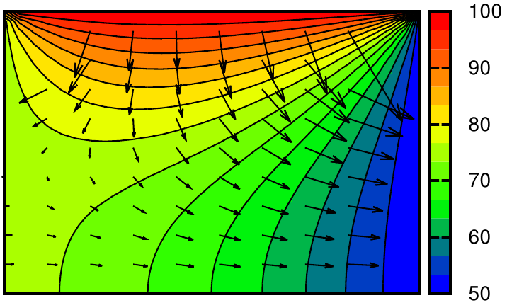
Solución
T(ºC)
y
x

Slide 19
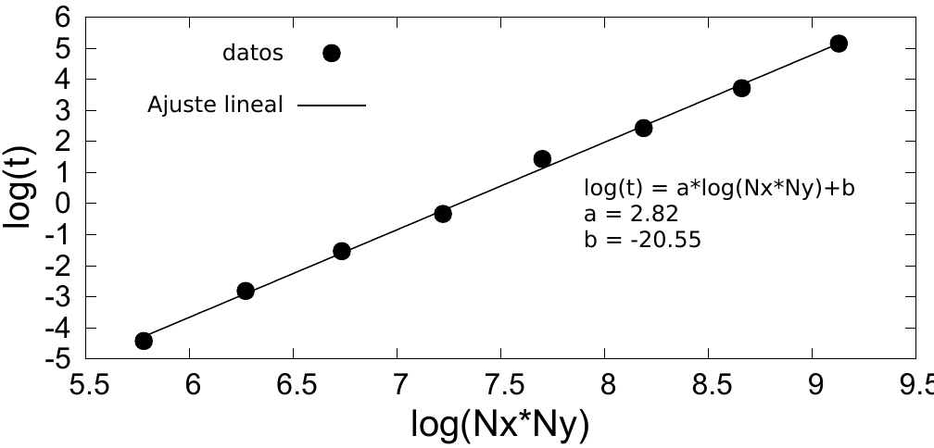
Solución

Slide 20
Ejercicio 2
TIZQ = 100ºC
TDER = 50ºC

Slide 21
Ejercicio 2 - Discretización
Metodo Explicito
TIZQ = 100ºC
TIZQ = 50ºC

Slide 22
Ejercicio 2 - Discretización
Crank - Nicholson
TIZQ = 100ºC
TIZQ = 50ºC

Slide 23
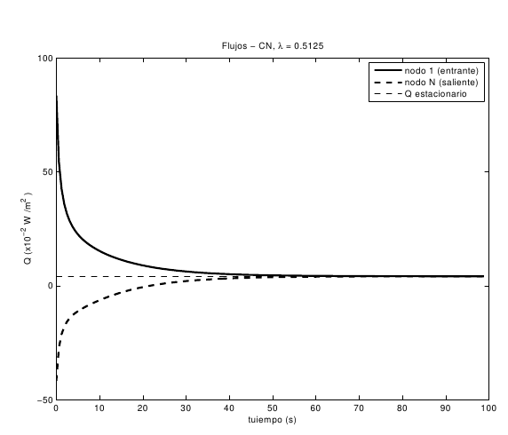
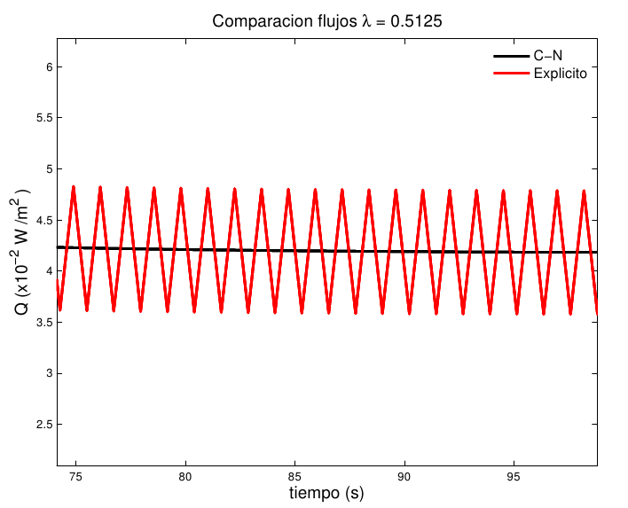
Ejercicio 2 – Estado estacionario y flujos

Slide 24
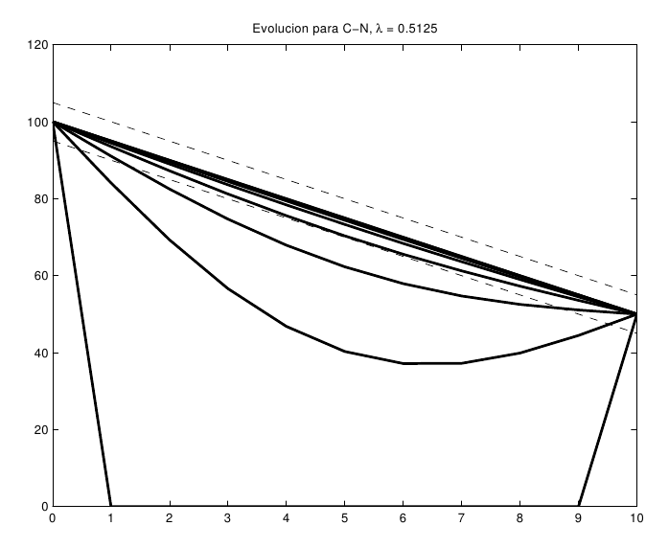
Ejercicio 2 – Estado estacionario y flujos
T (ºC)
tolerancia
x ( cm)

Slide 25
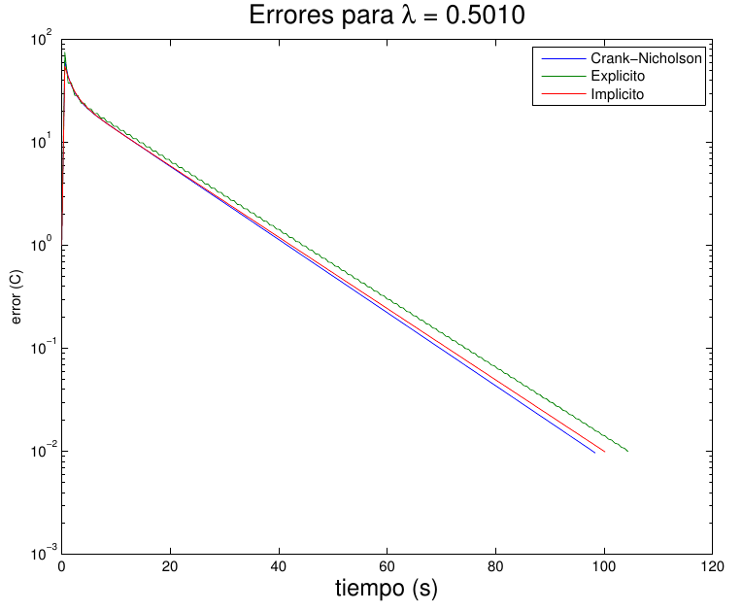
Ejercicio 2 – Errores , estabilidad y convergencia
tolerancia
Estado
estacionario
Tiempo al estado
estacionario

Slide 26
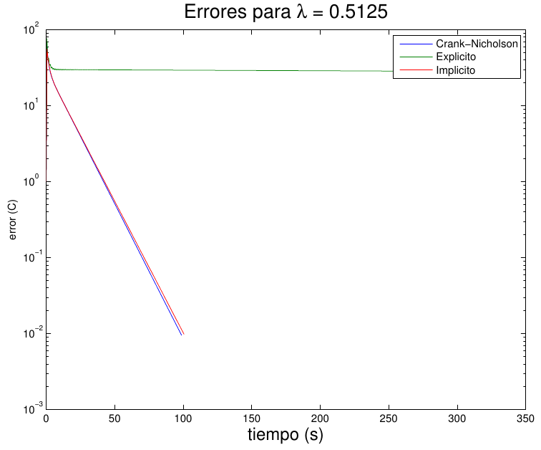
Ejercicio 2 – Errores , estabilidad y convergencia
tolerancia
Estado
estacionario
Tiempo al estado
estacionario

Slide 27
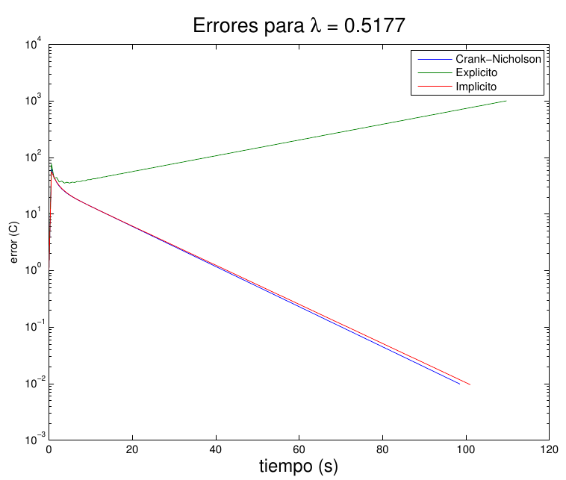
Ejercicio 2 – Errores , estabilidad y convergencia
tolerancia
Estado
estacionario
Tiempo al estado
estacionario

